Slide 1


Rohetehnoloogiate olemus
ning rakendamine majanduses
Projekti rahastas Sihtasutus Keskkonnainvesteeringute Keskus

Slide 2
Mida täna käsitleme
1
2
Mis on rohetehnoloogia?
Rohetehnoloogia valdkonnad
3
4
Ringmajandus ja jäätmehierarhia
Jääkide väärindamine
5
6
Rohetehnoloogia majanduses
Mida saab igaüks ise teha
Rohetehnoloogial põhinevate toodete prototüüpimine · KIK toetab
2 / 13

Slide 3
Mis on rohetehnoloogia?
Tehnoloogilised lahendused, mis vähendavad inimtegevuse keskkonnamõju ja loovad samal ajal majanduslikku väärtust.
01
02
03
Keskkonnakasu
Tõhusus
Innovatsioon
Mõõdetav vähenemine: heide, ressursid, jäätmed
Sama tulemus väiksema kuluga (nt LED-lamp)
Uus materjal, tootmisviis või ärimudel
Rohetehnoloogial põhinevate toodete prototüüpimine · KIK toetab
3 / 13

Slide 4
Rohetehnoloogia valdkonnad
Taastuvenergia ja energiasalvestus
Ringmajandus ja materjaliteadus
Nutikas ja roheline transport
Põllumajandus- ja toidutehnoloogia
Energiatõhus ehitus ja nutilinnad
Jäätmekäitlus ja veepuhastus
Tehisintellekt ja andmed,
Tehisintellekt läbib paljusid valdkondi – aidates teha võrgud, põllud ja linnad „nutikaks“.
Rohetehnoloogial põhinevate toodete prototüüpimine · KIK toetab
4 / 13

Slide 5
Lineaarmajandus vs ringmajandus
LINEAARMAJANDUS
RINGMAJANDUS
Võta – tooda/tarbi – viska minema
Ressurss jääb ringlema
Loodusest võetakse toorainet
↻ Vastupidav, parandatav disain
Valmistatakse toode
↻ Kasutuses võimalikult kaua
Kasutatakse korra
↻ Parandus, rent, jagamine
Visatakse prügikasti
↻ Materjal uuele ringile
Ressurss kaob, kahju mitmekordne
Jääk pole lõpp, vaid uue ringi algus
Rohetehnoloogial põhinevate toodete prototüüpimine · KIK toetab
5 / 13

Slide 6
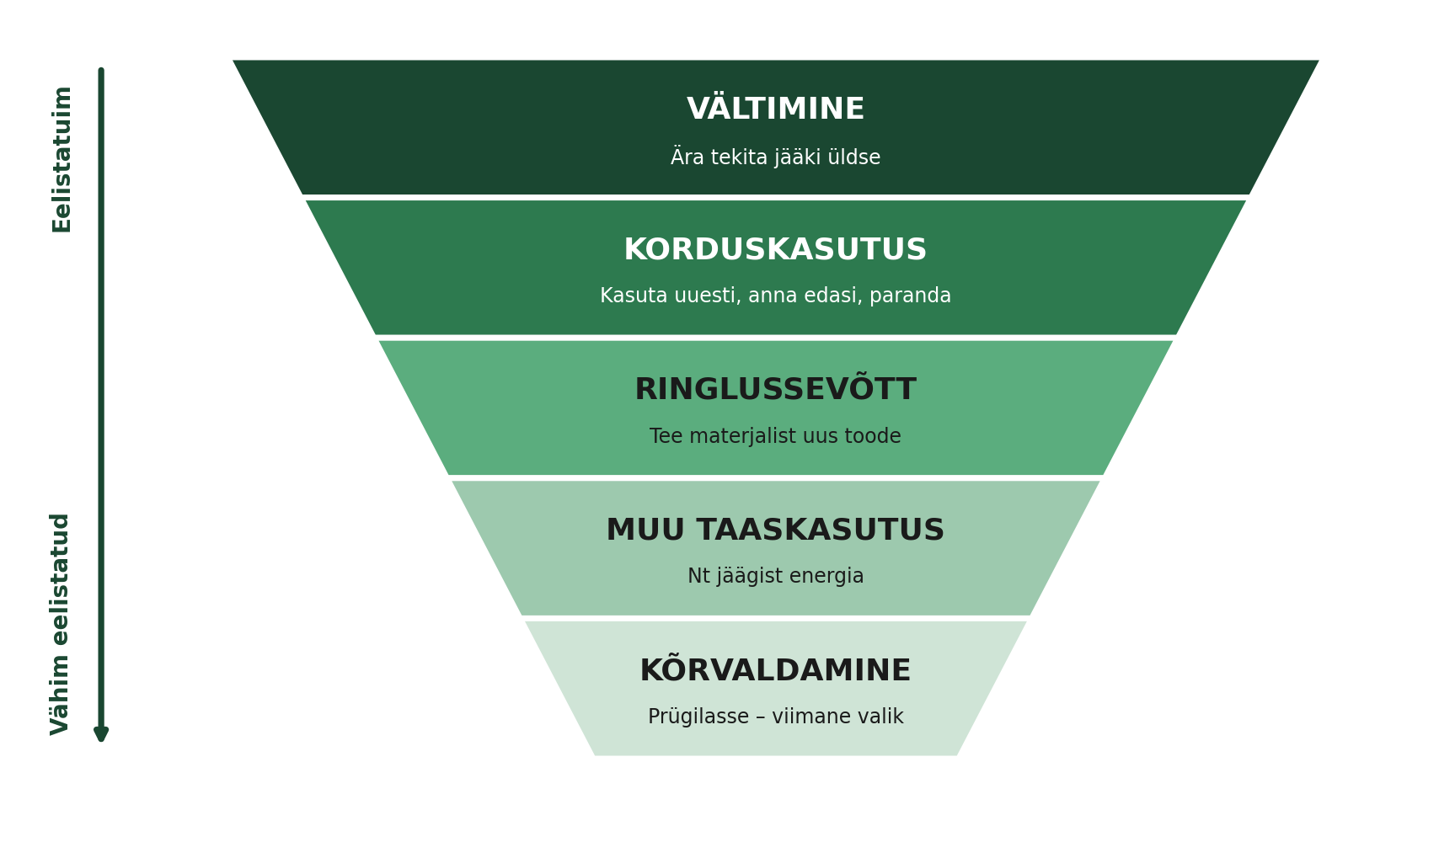
Jäätmehierarhia
Mida kauem ese/materjal esialgsel kujul ringleb, seda parem. Vältimine on aga kõige parem!
Rohetehnoloogial põhinevate toodete prototüüpimine · KIK toetab
6 / 13

Slide 7
ISESEISEV MÕTLEMISKOHT
Rohepesu või tõeline kasu?
Mõtle korraks ühe toote peale, mille pakendil on kiri „keskkonnasõbralik“ või „looduslik“.
Küsi endalt:
• Kas väite taga on konkreetne arv või mõõdik?
• Kas keegi sõltumatu on seda kontrollinud?
• Kas see kirjeldab kogu toodet või ainult üht pisidetaili?
Kui mõõdetavat kasu ega kontrolli pole, tasub jääda ettevaatlikuks – tegemist võib olla rohepesuga.

Slide 8
Jääk ja jäätmed
JÄÄK
JÄÄTMED
See, mis tootmisel või tarbimisel üle jääb – saepuru, toidukoored, vana telefon.
Jääk, mille keegi on otsustanud väärtusetuks tunnistada ja minema visanud.
Ringmajanduse mõte: leida jääkidele uus kasutus ENNE, kui neist jõuavad saada jäätmed.
Jääki tekib nii inimeste tarbimisest kui ka tööstuse tootmisest.
Rohetehnoloogial põhinevate toodete prototüüpimine · KIK toetab
8 / 13

Slide 9
Jäägist saab ressurss
Puidujäägid
Saepurust pelletid, soojus ja biokütused
Toidu- ja põllumajandusjäägid
Käärimisel biogaas → elekter, soojus, kütus
Toidutööstuse kõrvalsaadused
Vadakust valgupulber, loomasööt, uued toiduained
Ehitus- ja lammutusjäätmed
Betoon ja tellis täitematerjaliks, metall ringlusse
Plast ja metall
Sorditud ja puhastatud uue toote tooraineks
Rohetehnoloogial põhinevate toodete prototüüpimine · KIK toetab
9 / 13

Slide 10
Roheline mõtteviis on hea ka ettevõtluses
Kolm ajendit, miks ettevõte roheliselt mõtleb:
Kulud
Kliendid
Seadused
Vähem energiat ja jääki = väiksemad kulud
Ostjad võivad eelistada keskkonnateadlikke
EL karmistab reegleid pidevalt
Kolm rohelist ärimudelit:
Roheline tootmine
Teenusepõhine mudel
Ringmajanduse mudel
Tõhusam protsess, vähem jääki ja heitmeid
Müü kasutust, mitte asja, rendi
Toode kui materjalilaen
Rohetehnoloogial põhinevate toodete prototüüpimine · KIK toetab
10 / 13

Slide 11
Mida saab igaüks ise teha
1
Väldi jäätmeteket
Korduvkasutatav pudel, läbimõeldud ost. Jääki, mida ei teki, ei pea ringlusse võtma.
2
Pikenda asjade iga
Paranda, anna edasi, osta kasutatut. Katkine ese ei ole veel jääde.
3
Sulge ring teadlikult
Sorteeri liigiti, tagasta pandipakend, komposti biojäätmed.
Rohetehnoloogial põhinevate toodete prototüüpimine · KIK toetab
11 / 13

Slide 12
Kokkuvõte
Rohetehnoloogia nõuab mõõdetavat keskkonnakasu, mitte ainult „looduslik“ või “roheline” silti.
Ringmajandus hoiab ressursi ringluses; jäätmehierarhia näitab, et kõik käitlusviisid pole mõju poolest võrdsed
Jäägist saab õige käitlemisega ressurss – ja sageli ka ettevõttele tuluallikas.
Rohetehnoloogial põhinevate toodete prototüüpimine · KIK toetab
12 / 13

Slide 13








Rohetehnoloogia meie ümber
Kõik need on rohetehnoloogiad. Järgmisena mõtleme, kes neid Eestis arendab.
Päikeseenergia
Tuuleenergia
Energiasalvestus
Elektritransport
Ringlussevõtt
Biogaas ja kompost
Energiatõhus ehitus
Nutikas tarne
Rohetehnoloogial põhinevate toodete prototüüpimine · KIK toetab

Slide 14
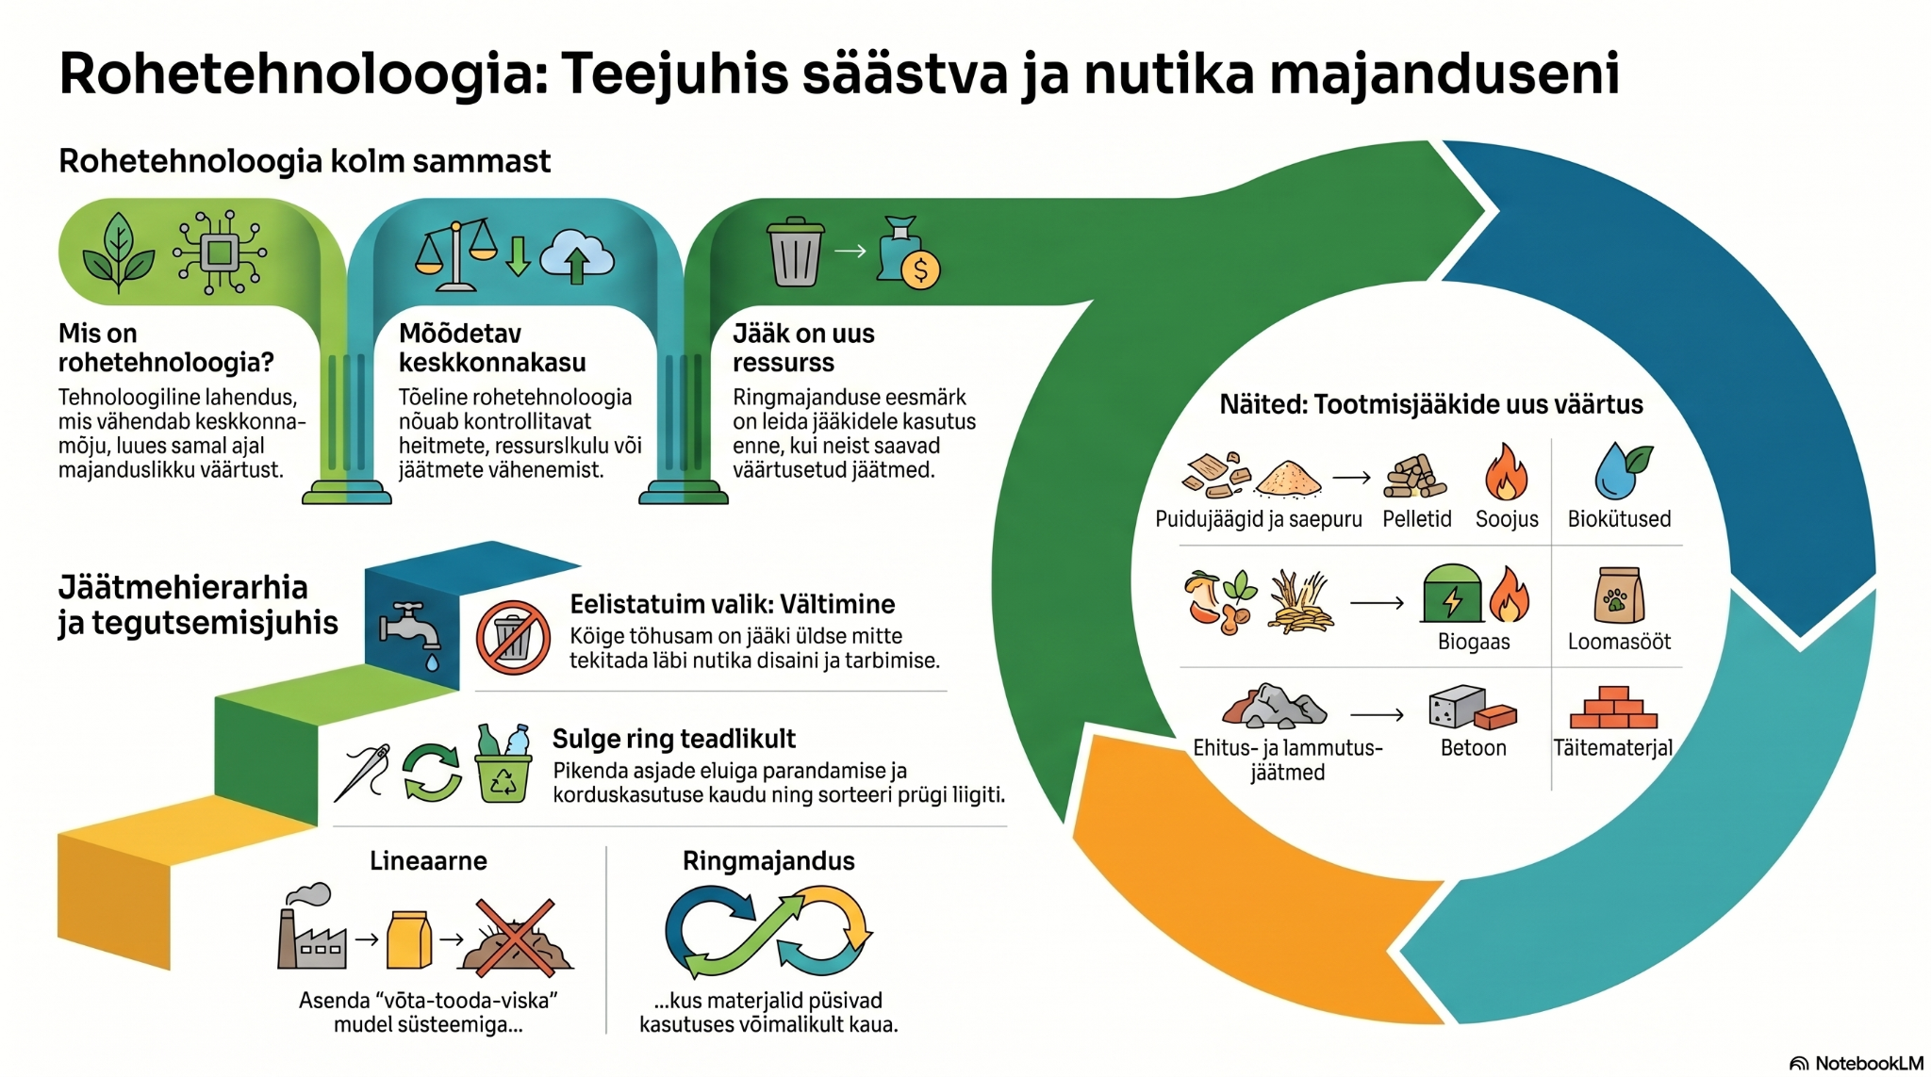

Slide 15
GRUPIARUTELU
Eesti rohetehnoloogia ettevõtted
1
Nimetage Eesti ettevõtteid või lahendusi, mis arendavad või kasutavad rohetehnoloogiaid.
Mõelge valdkondade kaupa, näiteks: energia, transport, jäätmed, toit, materjalid.
2
Proovige paigutada iga lahendus jäätmehierarhia tasemele
Kas see pigem väldib jäätmeteket, võimaldab korduskasutust, võtab ringlusse või toodab energiat?

